Slide 1

LAPORAN TUGAS PENAMBANGAN DATA
Klasifikasi Sentimen 6000 Komentar YouTube terhadap Kontroversi LCC 4 Pilar Kalimantan Barat Menggunakan Fine-Tuning IndoBERTweet
Studi kasus text mining berbasis komentar YouTube dan model transformer Bahasa Indonesia
Dosen Pengampu: YOGA DWITYA PRAMUDITA S.Kom., M.Cs.
Disusun oleh: Reno Syaelendra • Firdausi Nuzula • Achmad Zulkarnaen • Ariel Ibnu Firmansyah MS
Program Studi Teknik Informatika • Fakultas Teknik • Universitas Trunodjoyo Madura • 2026
Penambangan Data • Fine-Tuning IndoBERTweet • LCC 4 Pilar Kalbar
01
Notes:
Pembukaan: sebutkan judul, topik, dan bahwa penelitian memakai komentar YouTube terkait LCC 4 Pilar Kalbar dengan pendekatan IndoBERTweet.

Slide 2
Alur Presentasi
Fokus: dataset, EDA, metode, hasil, dan kesimpulan
01
Latar belakang & tujuan
Mengapa topik ini relevan untuk data mining
02
Dataset komentar YouTube
Target 6000; data valid yang dipakai 5.856 raw dan 5.760 setelah preprocessing
03
EDA & labeling
Distribusi label, aspek, confidence, manual review, top kata
04
Fine-Tuning IndoBERTweet
Model transformer untuk teks media sosial Bahasa Indonesia
05
Evaluasi & kesimpulan
Accuracy, precision, recall, F1-score, confusion matrix
Penambangan Data • Fine-Tuning IndoBERTweet • LCC 4 Pilar Kalbar
02
Notes:
Jelaskan bahwa presentasi dibuat ringkas: mulai dari masalah, data, EDA, model IndoBERTweet, lalu hasil evaluasi.

Slide 3
Mengapa Topik Ini Dipilih?
Kontroversi publik menghasilkan banyak opini tidak terstruktur
Komentar YouTube berisi opini langsung warganet tentang jalannya LCC 4 Pilar Kalbar.
Data berbentuk teks tidak terstruktur, sehingga cocok untuk studi kasus text mining.
Kasusnya aktual dan relevan karena banyak komentar membahas juri, panitia, peserta, dan sistem penilaian.
Output penelitian membantu melihat kecenderungan opini serta kemampuan model memahami komentar informal.
Posisi dalam Penambangan Data
Text Mining
mengolah komentar teks
Sentiment Classification
mengelompokkan sikap/opini
Supervised Learning
model belajar dari label
Transformer NLP
memahami konteks bahasa
Penambangan Data • Fine-Tuning IndoBERTweet • LCC 4 Pilar Kalbar
03
Notes:
Tekankan alasan akademik: data mentah komentar YouTube diproses menjadi informasi sentimen menggunakan metode data mining/NLP.

Slide 4
Dataset Penelitian
Komentar YouTube terkait kontroversi LCC 4 Pilar Kalimantan Barat
5.856
5.760
7.939
902
14,43
komentar raw terkumpul
data setelah preprocessing / labeling
total like komentar
like tertinggi
rata-rata kata per komentar
File penting | Fungsi
komentar_raw_6000.csv / .xlsx | data komentar mentah hasil scraping
komentar_preprocessed_6000.csv / .xlsx | data setelah cleaning dan normalisasi
komentar_labeled_6000.csv / .xlsx | data berlabel 3 kelas dengan confidence
ringkasan_eda_lengkap.xlsx | rekap distribusi label, aspek, dan contoh data
Catatan penting
Judul memakai target 6000 komentar. Data valid pada file terlampir berjumlah 5.856 raw dan 5.760 setelah preprocessing/labeling; hal ini ditulis apa adanya agar laporan tetap akurat.
Penambangan Data • Fine-Tuning IndoBERTweet • LCC 4 Pilar Kalbar
04
Notes:
Jelaskan bahwa data tidak dipalsukan: target 6000, tetapi hasil valid real scraping adalah 5.856 raw dan 5.760 bersih. Ini lebih jujur dan akademik.

Slide 5
Alur Penelitian
Dari komentar YouTube sampai evaluasi model
Scraping
Preprocessing
Labeling
EDA
Fine-Tuning
Evaluasi
YouTube Data API v3
cleaning, normalisasi, stemming
weighted rule-based 3 kelas
label, aspek, top kata, confidence
IndoBERTweet
accuracy, precision, recall, F1
Poin pembeda: metode utama bukan lagi Naive Bayes atau SVM, tetapi model transformer IndoBERTweet yang lebih sesuai untuk teks informal media sosial Bahasa Indonesia.
Penambangan Data • Fine-Tuning IndoBERTweet • LCC 4 Pilar Kalbar
05
Notes:
Jelaskan setiap tahap secara singkat. Tekankan bahwa alur ini sesuai data mining: collect, process, model, evaluate.

Slide 6
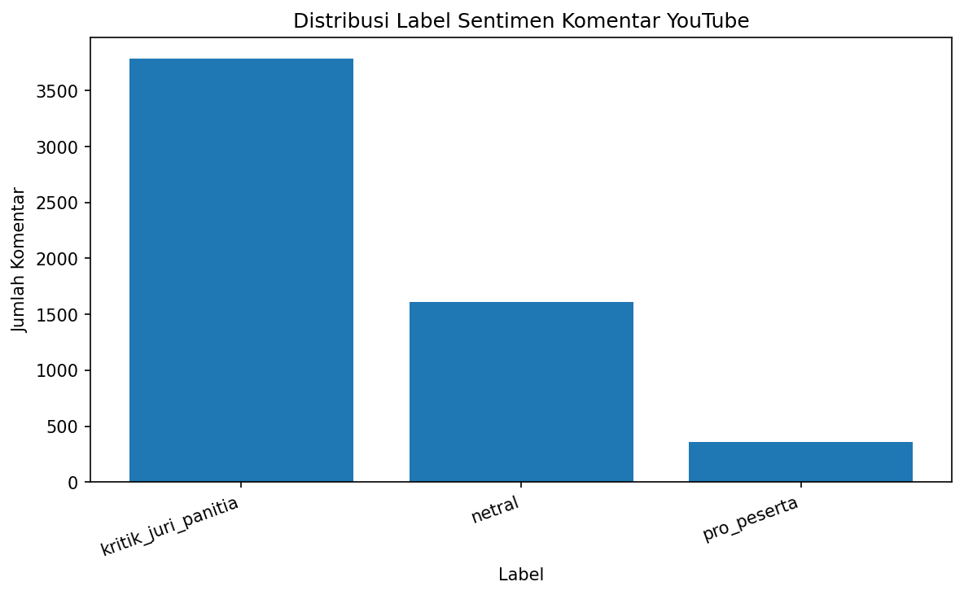
Skema Label & Distribusi Kelas
Label dominan: kritik_juri_panitia
Label | Makna
kritik_juri_panitia | kritik terhadap juri, panitia, MPR, aturan, keputusan, atau sistem penilaian
pro_peserta | dukungan, pembelaan, atau simpati kepada peserta/siswa/sekolah
netral | komentar informatif, bertanya, minta link/video, atau tidak menunjukkan sikap jelas
Insight utama: 65,75% komentar masuk kelas kritik_juri_panitia; isu yang paling sering muncul adalah kritik terhadap juri/panitia/sistem penilaian.
Gambar 5.1 Distribusi label sentimen
Penambangan Data • Fine-Tuning IndoBERTweet • LCC 4 Pilar Kalbar
06
Notes:
Jelaskan tiga label dan alasan kenapa kritik_juri_panitia dominan.

Slide 7
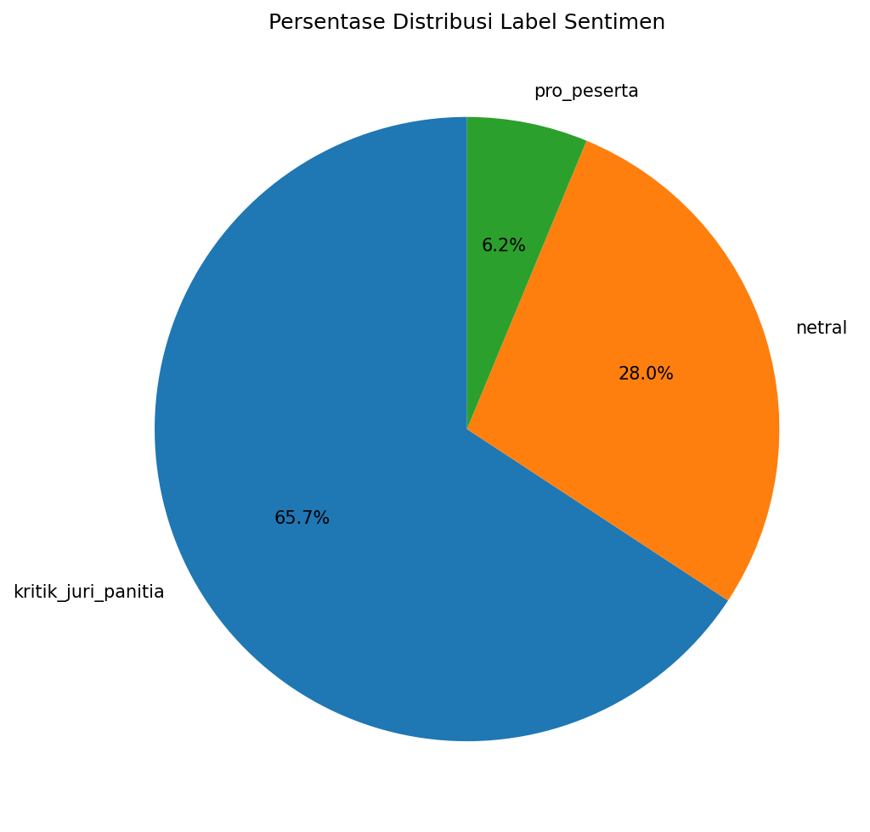
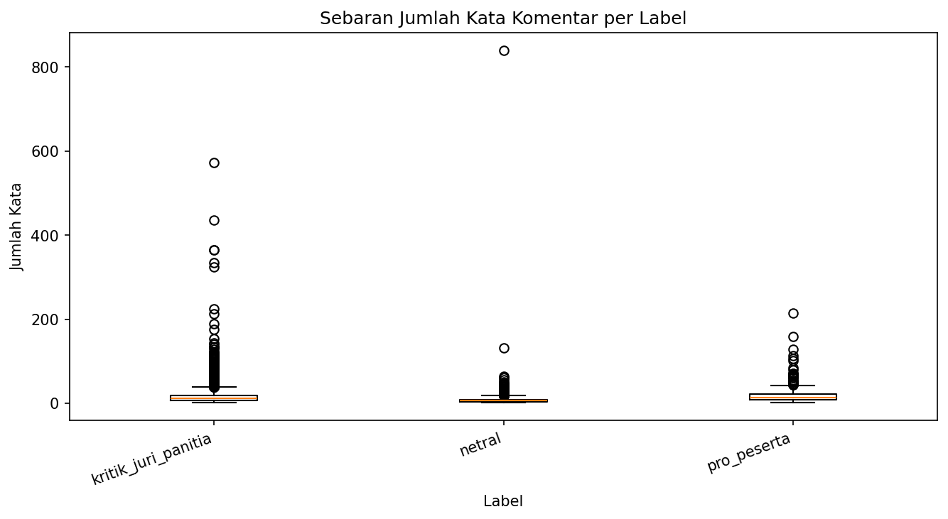
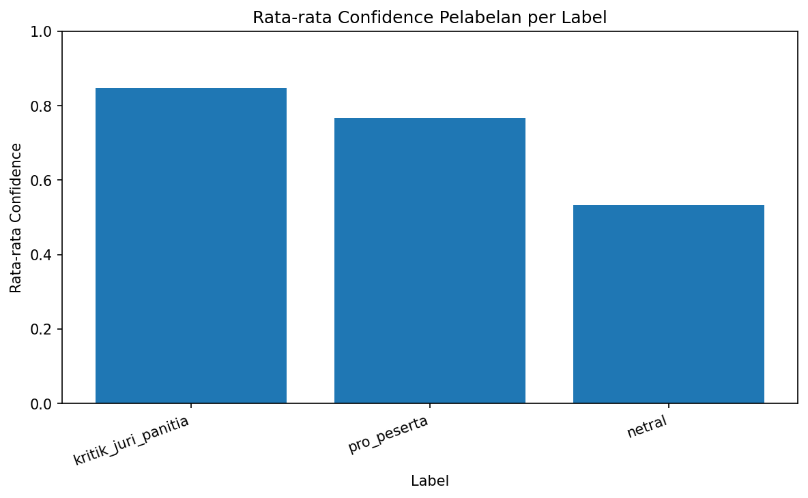
EDA Label: Proporsi, Panjang, dan Confidence
Membaca kualitas label dan karakter komentar
Persentase distribusi label
Sebaran jumlah kata per label
Rata-rata confidence label
Interpretasi: confidence label netral lebih rendah dibanding kritik/pro, sehingga komentar netral dan ambigu perlu dicek manual lebih hati-hati.
Penambangan Data • Fine-Tuning IndoBERTweet • LCC 4 Pilar Kalbar
07
Notes:
Jelaskan bahwa EDA tidak hanya menghitung jumlah, tetapi juga membantu mendeteksi label yang perlu dicek ulang.

Slide 8
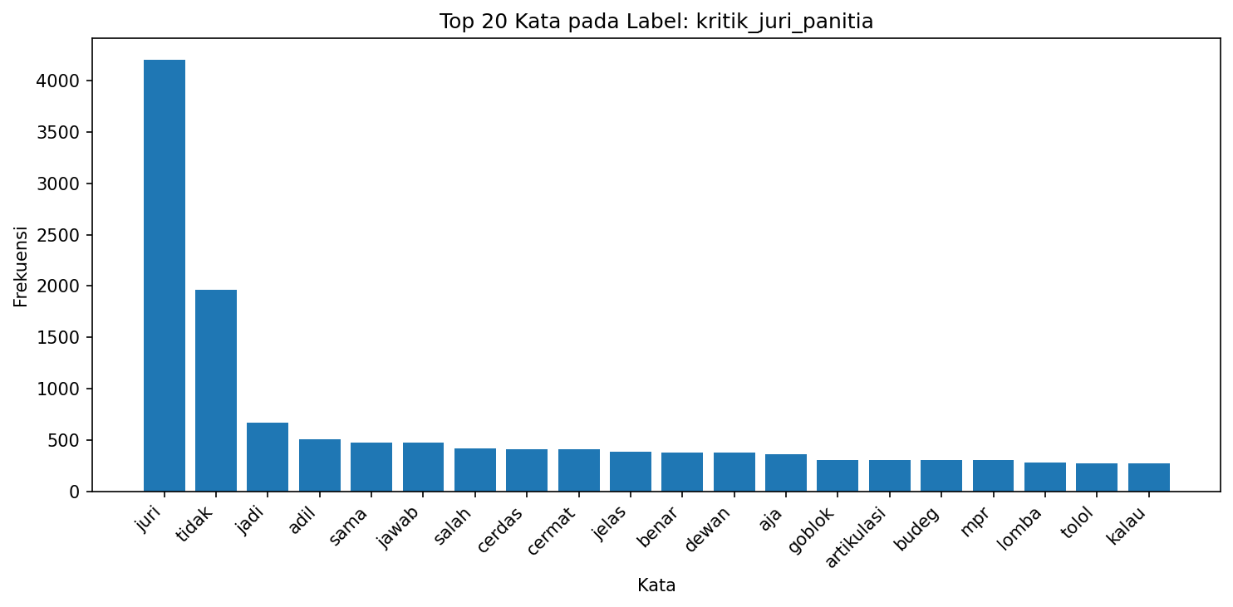
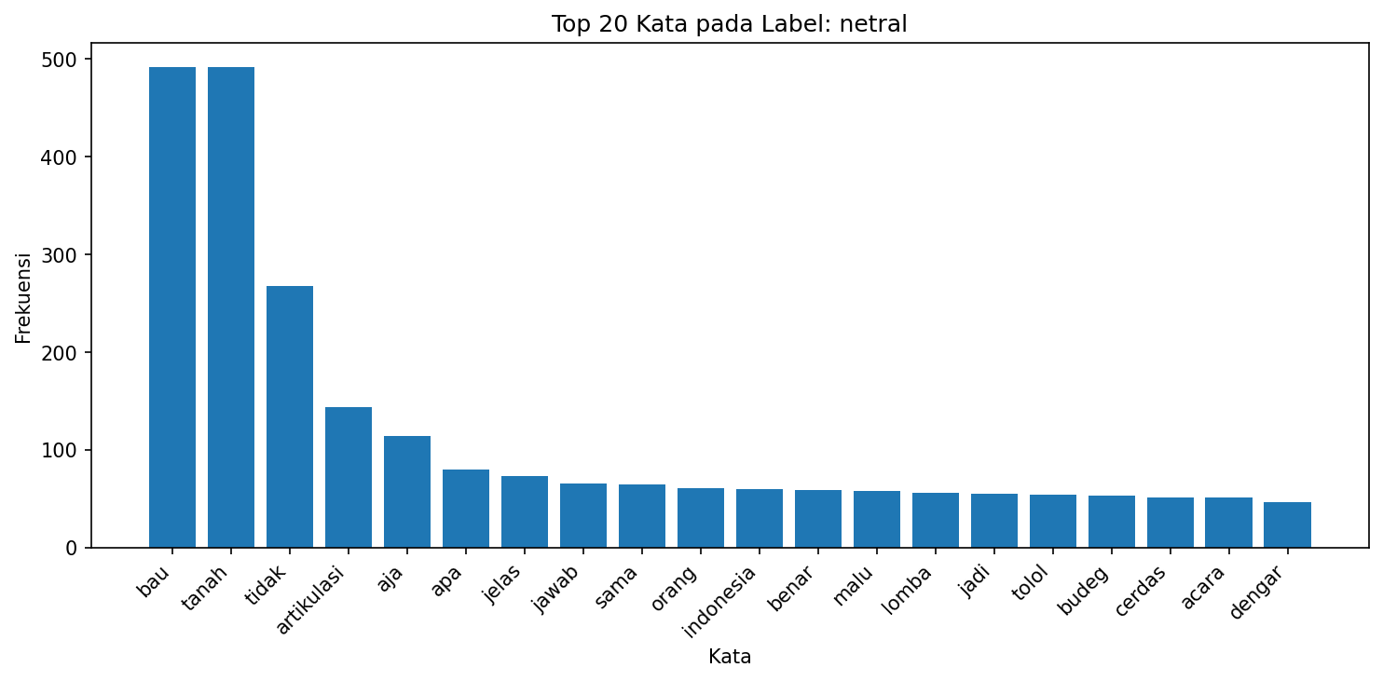
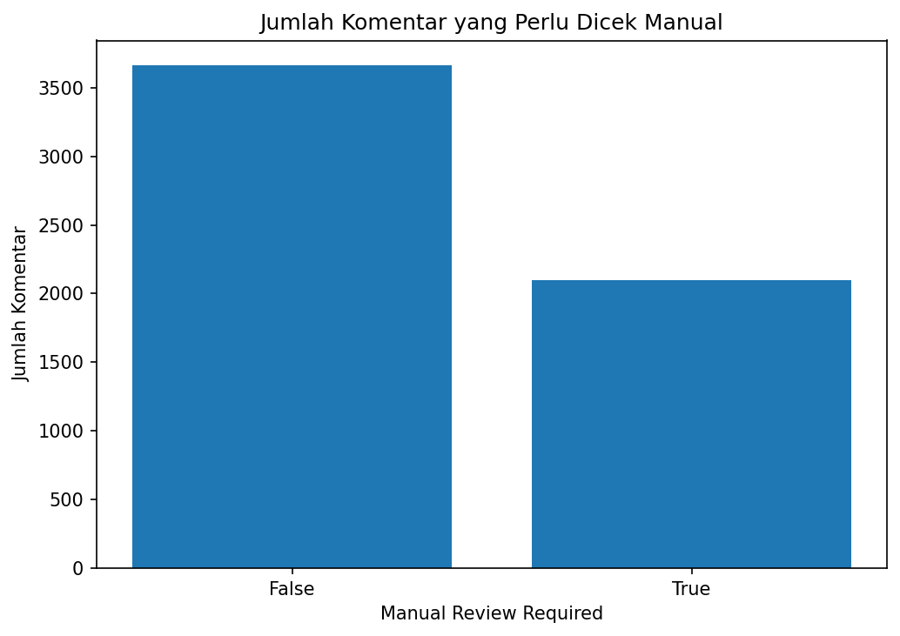
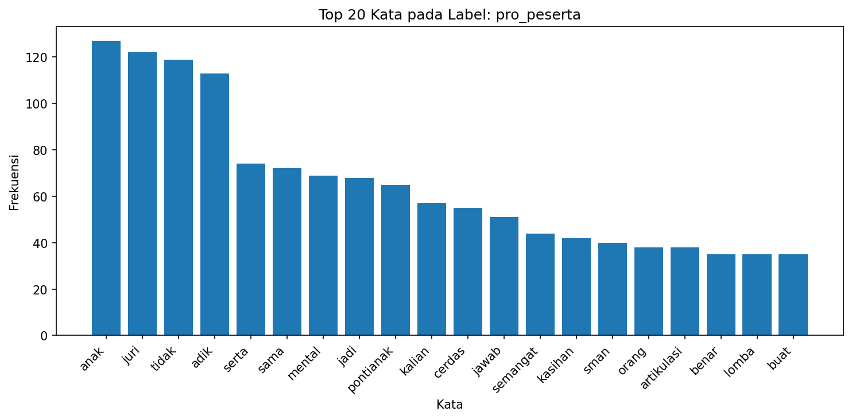
EDA Label: Manual Review & Top Kata
Pengecekan kualitas label dan kata dominan
Top kata: kritik_juri_panitia
Top kata: netral
Komentar yang perlu dicek manual
Top kata: pro_peserta
Penambangan Data • Fine-Tuning IndoBERTweet • LCC 4 Pilar Kalbar
08
Notes:
Jelaskan bahwa 2.099 komentar ditandai untuk manual review. Ini bukan kelemahan, tetapi bagian validasi dataset agar lebih akademik.

Slide 9
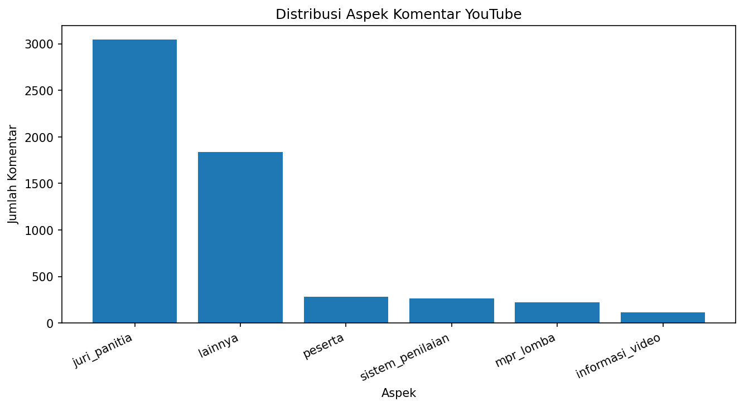
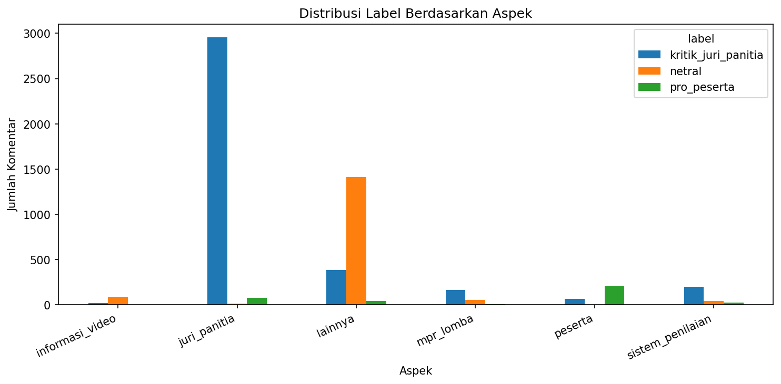
Aspect-Based EDA
Apa aspek yang paling banyak dibahas warganet?
Distribusi aspek komentar
Hubungan aspek dengan label
Aspek juri_panitia menjadi bahasan paling dominan; sesuai dengan konteks kontroversi yang berpusat pada proses penilaian dan keputusan lomba.
Penambangan Data • Fine-Tuning IndoBERTweet • LCC 4 Pilar Kalbar
09
Notes:
Slide ini menjawab pertanyaan dosen: EDA-nya apa saja? Salah satunya analisis aspek.

Slide 10
Metode: Fine-Tuning IndoBERTweet
Transformer untuk teks informal Bahasa Indonesia
IndoBERTweet adalah pretrained language model berbasis BERT untuk teks media sosial Indonesia.
Fine-tuning dilakukan agar model menyesuaikan diri dengan label studi kasus: kritik_juri_panitia, pro_peserta, dan netral.
Berbeda dari metode klasik berbasis frekuensi kata, transformer membaca konteks kata dalam kalimat.
Cocok untuk komentar YouTube yang sering berisi bahasa informal, typo, singkatan, dan opini pendek.
Alasan memilih metode ini
Lebih modern
berbasis transformer
Lebih kontekstual
tidak hanya hitung frekuensi kata
Relevan
khusus teks sosial media Indonesia
Berbeda
bukan Naive Bayes/SVM yang sudah umum
Penambangan Data • Fine-Tuning IndoBERTweet • LCC 4 Pilar Kalbar
10
Notes:
Ini jawaban kalau ditanya mengapa tidak memakai Naive Bayes/SVM: karena ingin metode yang lebih modern dan belum umum dipakai di kelas.

Slide 11
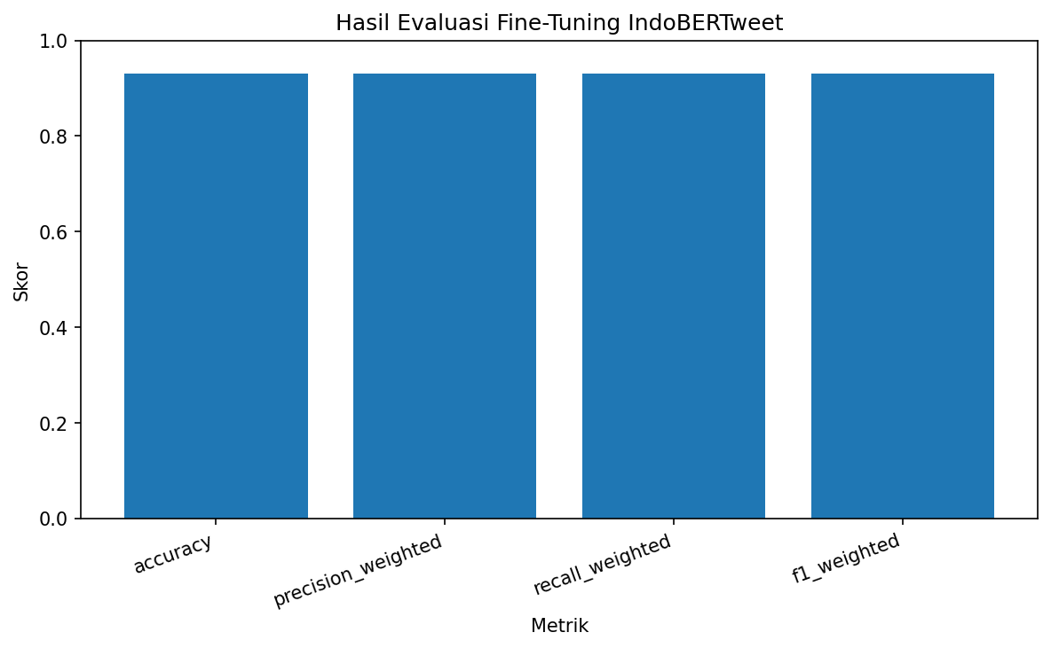
Training & Evaluasi Model
Hasil fine-tuning IndoBERTweet pada data komentar
Metrik | Nilai
Accuracy | 0,9314
Precision weighted | 0,9300
Recall weighted | 0,9314
F1-score weighted | 0,9302
Interpretasi: skor weighted tinggi menunjukkan model mampu mempelajari pola kelas dominan dengan baik, namun kelas kecil tetap perlu diperhatikan melalui classification report.
Gambar 5.8 Metrik evaluasi IndoBERTweet
Penambangan Data • Fine-Tuning IndoBERTweet • LCC 4 Pilar Kalbar
11
Notes:
Jelaskan angka-angka utama: accuracy 93,14%; F1 weighted 93,02%. Ingat: weighted bisa tinggi karena kelas dominan besar.

Slide 12
Classification Report per Kelas
Melihat performa model pada setiap label
Label | Precision | Recall | F1 | Support
kritik_juri_panitia | 0,9588 | 0,9538 | 0,9563 | 757
netral | 0,9027 | 0,9474 | 0,9245 | 323
pro_peserta | 0,7500 | 0,6250 | 0,6818 | 72
Pembacaan hasil
Kelas kritik_juri_panitia paling kuat karena datanya paling banyak.
Kelas netral juga cukup stabil dengan F1-score 0,9245.
Kelas pro_peserta paling menantang karena support paling kecil, sehingga perlu penyeimbangan data.
Penambangan Data • Fine-Tuning IndoBERTweet • LCC 4 Pilar Kalbar
12
Notes:
Tekankan bahwa performa per kelas penting. Jangan hanya menyebut accuracy.

Slide 13
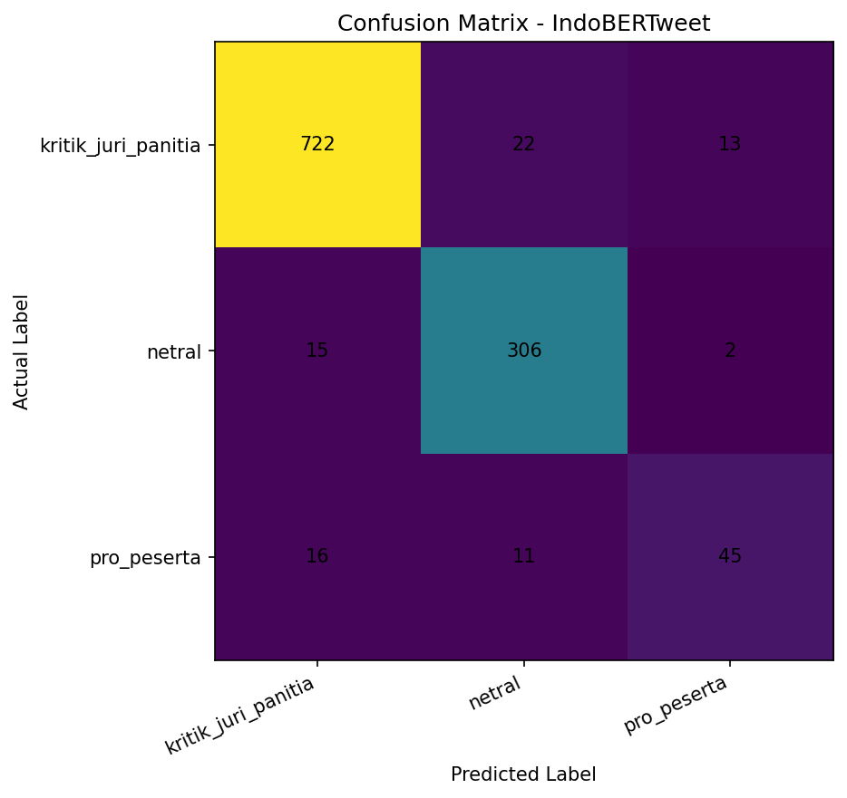
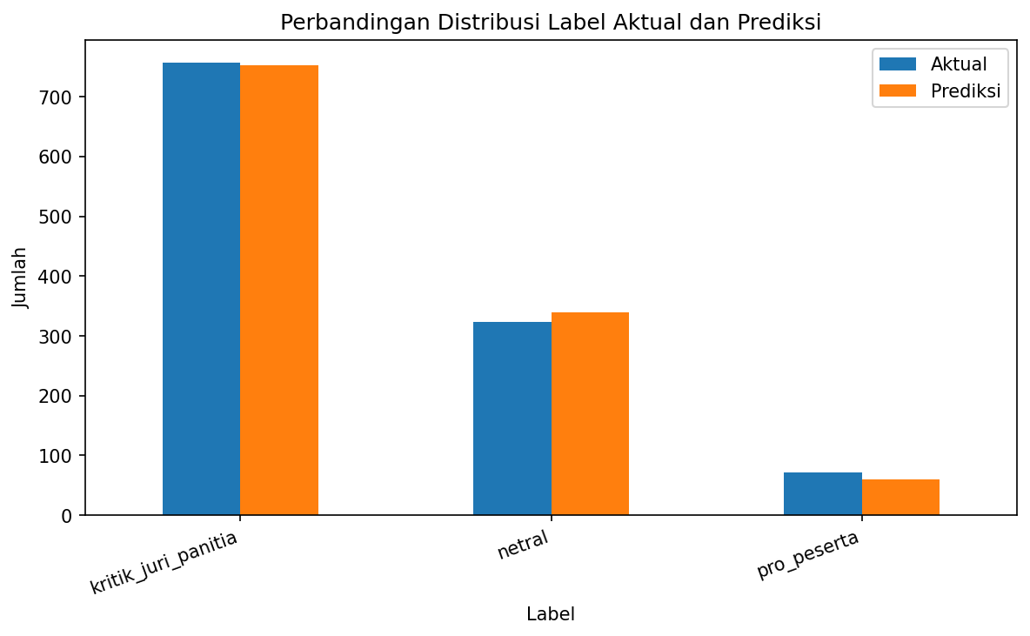
Confusion Matrix & Prediksi
Melihat pola benar-salah model
Confusion matrix IndoBERTweet
Distribusi label aktual vs prediksi
Penambangan Data • Fine-Tuning IndoBERTweet • LCC 4 Pilar Kalbar
13
Notes:
Jelaskan bahwa confusion matrix membantu mengetahui apakah model sering salah pada kelas tertentu. Kelas pro_peserta menjadi perhatian karena jumlahnya kecil.

Slide 14
Output Project yang Dihasilkan
Dataset, hasil visual, model, dan laporan
Folder | Isi penting
dataset/ | raw CSV/XLSX, preprocessed CSV/XLSX, labeled CSV/XLSX
hasil/ | grafik EDA, confusion matrix, evaluasi, classification report, hasil prediksi
model/ | model IndoBERTweet hasil fine-tuning dan label mapping
source_code/ | notebook IndoBERTweet versi terbaru aman tanpa scikit-learn
laporan & PPT | dokumen siap kumpul dan bahan presentasi kelas
Pesan utama: semua output dibuat untuk mendukung transparansi penelitian — data dapat dicek, EDA dapat dilihat, model dapat dievaluasi, dan hasil dapat dipresentasikan.
Penambangan Data • Fine-Tuning IndoBERTweet • LCC 4 Pilar Kalbar
14
Notes:
Slide ini untuk menutup bagian teknis dan menunjukkan bahwa project sudah rapi.

Slide 15
Kesimpulan & Saran
Apa yang dapat disampaikan dari penelitian ini?
Kesimpulan
Saran
Dataset valid berisi 5.856 komentar raw dan 5.760 komentar setelah preprocessing/labeling.
Komentar didominasi kelas kritik_juri_panitia, sehingga opini warganet cenderung kritis terhadap juri/panitia/sistem penilaian.
IndoBERTweet memperoleh performa weighted yang baik dan cocok untuk komentar YouTube berbahasa Indonesia yang informal.
Validasi manual komentar manual_review_required agar label lebih presisi.
Tambah sumber video relevan agar jumlah komentar valid benar-benar mencapai 6000 atau lebih.
Seimbangkan kelas pro_peserta dan uji pembanding seperti IndoBERT, SetFit, atau multilingual transformer.
Terima kasih
Penambangan Data • Fine-Tuning IndoBERTweet • LCC 4 Pilar Kalbar
15
Notes:
Penutup: sampaikan bahwa penelitian sudah sesuai data mining dan masih bisa dikembangkan dengan validasi label serta penambahan data.

Slide 16
Diskusi & Tanya Jawab
Klasifikasi Sentimen Komentar YouTube • Fine-Tuning IndoBERTweet
Pertanyaan yang bisa dijawab: alasan memilih dataset, mengapa IndoBERTweet, apa EDA-nya, bagaimana membaca hasil evaluasi.
Penambangan Data • Fine-Tuning IndoBERTweet • LCC 4 Pilar Kalbar
16
Notes:
Akhiri dengan membuka sesi pertanyaan.

